Slide 1
Υγιεινή Τροφίμων & Συμπεριφορά Καταναλωτή
Διάλεξη 12^{η}
Παλαιογεώργου Αναστασία-Μαρίνα
M.Sc., Ph.D.
Πανεπιστημιακή υπότροφος

Slide 2
Συμπεριφορά και εκπαίδευση καταναλωτή τροφίμων

Slide 3
Οικιακή κατανάλωση τροφίμων
Προσοχή στις ετικέτες των τροφίμων!!!
Αποφεύγουμε την αγορά τροφίμων κοντά στην ημερομηνία λήξης τους.
Προσοχή στην οποιαδήποτε μεταβολή των συνήθων οργανοληπτικών χαρακτηριστικών των τροφίμων (π.χ. οσμή, χρώμα, υφή).
Προτίμηση στην αγορά τροφίμων από επίσημα και ελεγχόμενα σημεία πώλησης και διάθεσης τροφίμων (αποφυγή πλανόδιων πωλητών)

Slide 4
Ερώτημα έρευνας συμπεριφοράς οικιακών καταναλωτών
“Γενικά, πότε θα καθαρίζατε τον πάγκο της κουζίνας σας ή άλλη επιφάνεια της κουζίνας στην οποία προετοιμάζετε φαγητό ή χειρίζεστε τρόφιμο;”

Slide 5
Διαδικτυακή έρευνα οικιακών καταναλωτών (10 ευρωπαϊκές χώρες, n = 9996, 2018-19)

Slide 6
Καθαρισμός στην κουζίνα
Αισθητικοί λόγοι
Αντιμετώπιση του ορατού ρύπου/ακαθαρσίας (π.χ. λάσπη, χώμα, κηλίδες υγρών, έντομα, γλίτσα)
Λόγοι υγιεινής (παρεμπόδιση της μετάδοσης επιβλαβών μικροοργανισμών)

Slide 7
Ρύπος & μικροβιακή παρουσία σε επιφάνειες τροφίμων
Γενικά, η παρουσία ρύπου σε μια επιφάνεια μπορεί να παρακινήσει τον καταναλωτή να καθαρίσει, μειώνοντας έτσι το μικροβιακό φορτίο και πιθανά παθογόνα μικρόβια επί της επιφάνειας, αλλά ταυτόχρονα και να μειώσει την πιθανότητα επιβίωσης παθογόνων, ωστόσο σημαντική για την ασφάλεια του τροφίμου παραμένει η συνήθεια για καθαρισμό μετά τον χειρισμό του τροφίμου.

Slide 8
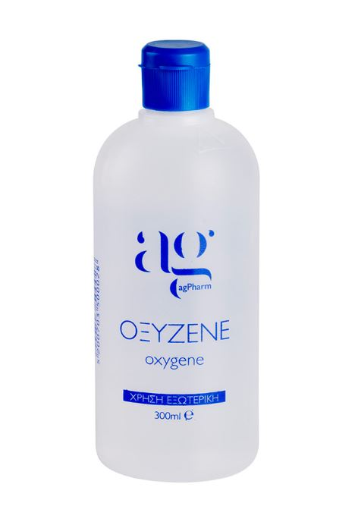
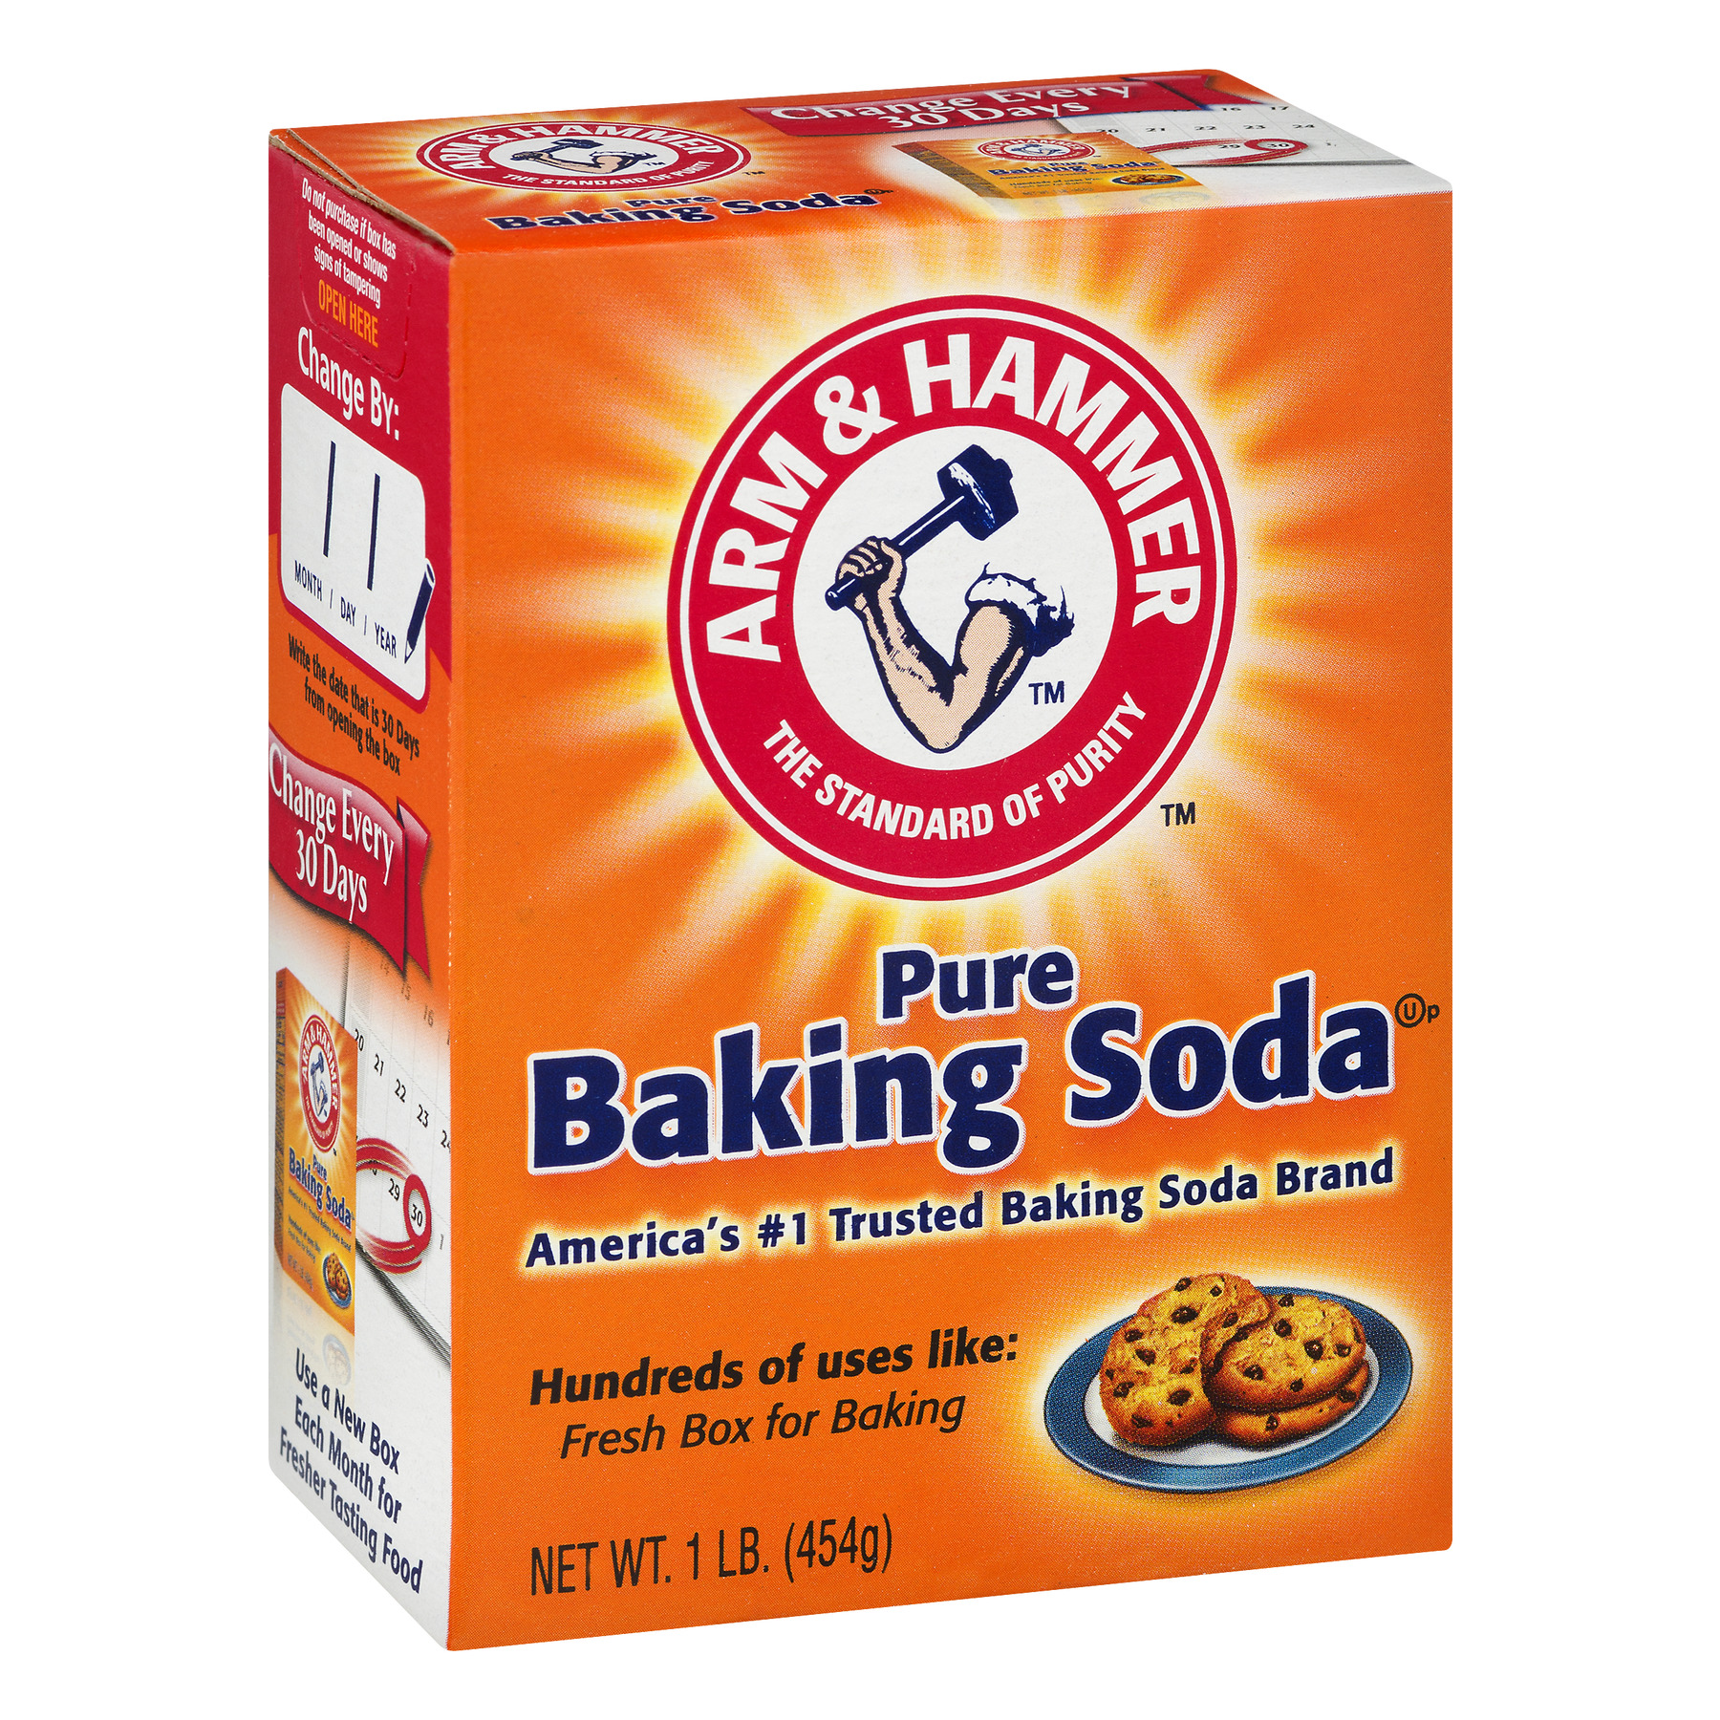
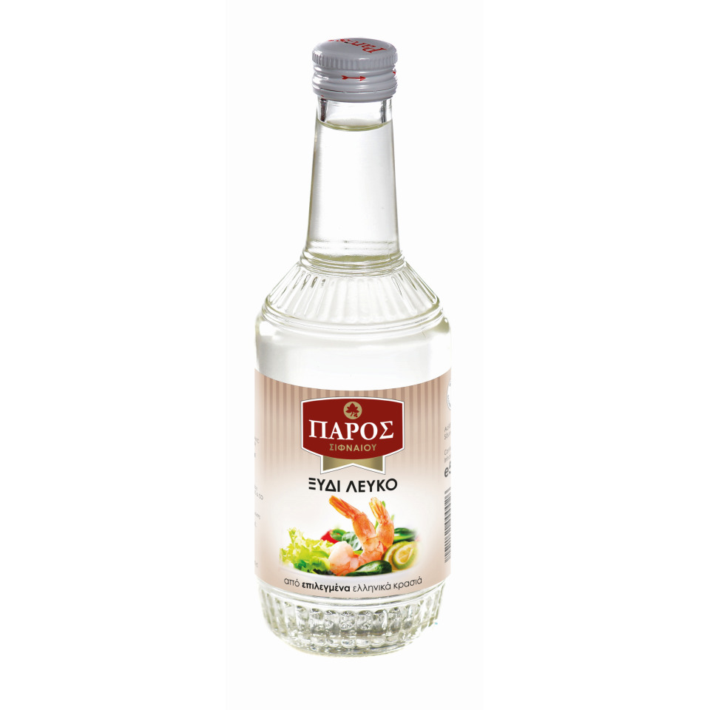
Οικιακά προϊόντα για χρήση έναντι τροφιμογενών παθογόνων
Ξύδι άσπρο [5% κ.ό. (v/v) οξικό οξύ: αδιάλυτο]
Μαγειρική σόδα [50% κ.ό. (w/v) διττανθρακικό νάτριο: 1 κούπα σόδας, 240 g + 1 κούπα νερού, 240 ml]
Οικιακή χλωρίνη [~5% κ.ό. (v/v) υποχλωριώδες νάτριο: σύμφωνα με οδηγίες]
Οξυζενέ [3% κ.ό. (v/v) υπεροξείδιο του υδρογόνου: αδιάλυτο]

Slide 9
Εξεταζόμενα τροφιμογενή παθογόνα: λιστέρια, σαλμονέλλα, E. coli O157:H7
Θερμοκρασία και χρόνος εφαρμογής των προϊόντων: 25°C για 1 min
↓
Οικιακή χλωρίνη> οξυζενέ > ξύδι > μαγειρική σόδα
Πηγή: Yang και συν. (2009). Inactivation of Listeria monocytogenes, Escherichia coli O157:H7, and Salmonella Typhimurium with compounds available in households. Journal of Food Protection, 72, 1201-1208.

Slide 10
Αντιλήψεις καταναλωτών & πρακτικές ασφάλειας τροφίμων (Ελλάδα, 2015)
Το πλέον γνωστό τροφιμογενές παθογόνο βακτήριο είναι η σαλμονέλλα (99,7%),το E. coli (73,9%) και η λιστέρια (58,4%).
Το μέσο επίπεδο γνώσης σχετικά με την ασφάλεια τροφίμων κρίνεται ικανοποιητικό (Μ.Ο. απαντήσεων ερωτηματολογίου 33/45).
Δεν παρατηρήθηκαν σημαντικές αποκλίσεις στο επίπεδο γνώσης σχετικά με την ασφάλεια τροφίμων αναφορικά με το φύλο, την ηλικία ή την εμφάνιση τροφιμογενούς νόσου τους τελευταίους 12 μήνες.
Η γνώση και η ευαισθητοποίηση σχετικά με τις πρακτικές ασφαλούς διαχείρισης των τροφίμων παρουσιάστηκε ενισχυμένη στους καταναλωτές που είχαν λάβει τριτοβάθμια εκπαίδευση, ενώ οι παραδοσιακές νοικοκυρές βρέθηκε να έχουν ελλείψεις.
Πηγή: Gkana & Nychas (2017). Consumer food safety perceptions and self-reported practices in Greece. International Journal of Consumer Studies, 42, 27-34.

Slide 11
Κατανομή θερμοκρασιών οικιακών ψυγείων (Λήμνος, 2018, n = 70)
Πηγή: Στασινού, Β., Τσερόλας, Δ., Ανδρίτσος, Ν., & Γκιαούρης, Ε. (2019). Έρευνα πεδίου για τη θερμοκρασιακή κατανομή και την υγιειονολογική κατάσταση των οικιακών ψυγείων στη Λήμνο. 6ο Πανελλήνιο Συνέδριο για το Κρέας και τα Προϊόντα του, σελ. 309-317

Slide 12
Κατανομή θερμοκρασιών οικιακών ψυγείων (Λήμνος, n = 70)
Πηγή: Στασινού, Β., Τσερόλας, Δ., Ανδρίτσος, Ν., & Γκιαούρης, Ε. (2019). Έρευνα πεδίου για τη θερμοκρασιακή κατανομή και την υγιειονολογική κατάσταση των οικιακών ψυγείων στη Λήμνο. 6ο Πανελλήνιο Συνέδριο για το Κρέας και τα Προϊόντα του, σελ. 309-317.

Slide 13
Τοποθέτηση τροφίμων σε οικιακά ψυγεία (Λήμνος, n = 70)
Πηγή: Στασινού, Β., Τσερόλας, Δ., Ανδρίτσος, Ν., & Γκιαούρης, Ε. (2019). Έρευνα πεδίου για τη θερμοκρασιακή κατανομή και την υγιειονολογική κατάσταση των οικιακών ψυγείων στη Λήμνο. 6ο Πανελλήνιο Συνέδριο για το Κρέας και τα Προϊόντα του, σελ. 309-317

Slide 14
Κατανάλωση τροφίμων σε χώρους μαζικής εστίασης
Επιλογή εστιατορίων και υπηρεσιών εστίασης (catering) που εφαρμόζουν GMP/GHP και πληρούν τα απαραίτητα μέτρα υγιεινής για την ασφάλεια των τροφίμων (καθαροί χώροι και εγκαταστάσεις, καθαρές τουαλέτες, καθαρά ρούχα εργασίας του προσωπικού & τραπεζομάντιλα κ.λπ.).
Αποφυγή κατανάλωσης τροφίμων που έχουν ύποπτο χρώμα και ασυνήθιστη οσμή ή και γεύση.
Τα κρέατα, πουλερικά και ψάρια να ζητείται πάντα να είναι καλοψημένα.
Να μην καταναλώνονται λαχανικά που φαίνεται ότι δεν έχουν πλυθεί καλά.
Προτιμούνται τα φαγητά της ώρας.
Τρόφιμα τα οποία δεν καταναλώθηκαν εντός 2 ωρών από την παρασκευή τους και δεν διατηρήθηκαν στο ψυγείο πρέπει να απορρίπτονται.

Slide 15
Κατανάλωση τροφίμων σε fast foods
Επιλογή καταστημάτων που φαίνεται ότι εφαρμόζουν τα απαραίτητα μέτρα υγιεινής για την ασφάλεια των τροφίμων.
ΕΠΚ σάντουιτς (με αλλαντικά, τυρί, αυγά, σαλάτες, σάλτσες, σως κ.λπ.) θα πρέπει να διατηρούνται υπό ψύξη (<5°C).
ΕΠΚ γεύματα ή σφολιατοειδή (π.χ. πίτσες, τυρόπιτες) πρέπει να διατηρούνται σε θερμοκρασία μεγαλύτερη των 63°C (θερμοθάλαμος).
Σαλάτες που διατίθενται σε salad bar πρέπει να διατηρούνται υπό ψύξη και σε ειδικές προθήκες.
Τα ψυγεία με αναψυκτικά και εμφιαλωμένα νερά να μην είναι εκτεθειμένα στον ήλιο και να έχουν την κατάλληλη θερμοκρασία (<7°C).
Οι προθήκες (βιτρίνες) με χύμα παγωτά οφείλουν να έχουν την κατάλληλη θερμοκρασία και η υφή των παγωτών να είναι σκληρή.

Slide 16
Ευχαριστώ!!!
palaio_n@aegean.gr

